Slide 1
Ett förnyat arbetssätt Utbildningsmodul 4
Införande av ett förnyat vädervarningssystem – Grundutbildning Samhällsaktörer

Slide 2
Om modulen
Detta är utbildningsmodul 4 av 4 i utbildningen Grundutbildning Samhällsaktörer som är en utbildning avsedd för funktioner hos samhällsaktörer som har ett behov av att förstå grunderna i det förnyade vädervarningssystem som tas i bruk april 2021.
Denna utbildningsmodul ger en inledande introduktion av bakgrund till varför förändringar i vädervarningssystemet genomförs.
Informationen i denna modul har sin utgångspunkt i kapitel
Besluts- och samverkansprocessen – arbetsprocess för A1, A2 och B

Slide 3
Om modulen
Dokument som berör det nya varningssystemet finns i en samverkansyta i WIS som heter Vädervarningar – Förvaltning och utveckling i samverkan.
På SMHIs hemsida https://bit.ly/smhi-vadervarningar-nationell-vagledning hittar du Nationell vägledning för vädervarning – Samhällsaktörernas arbete med tillhörande dokument.
Efter att du har tittat på modulerna klickar du in på https://response.questback.com/smhi/varningar och svarar på frågorna. Efter att du svarat godkänt på frågorna kommer du att kunna ladda ner ett digitalt utbildningsintyg.

Slide 4
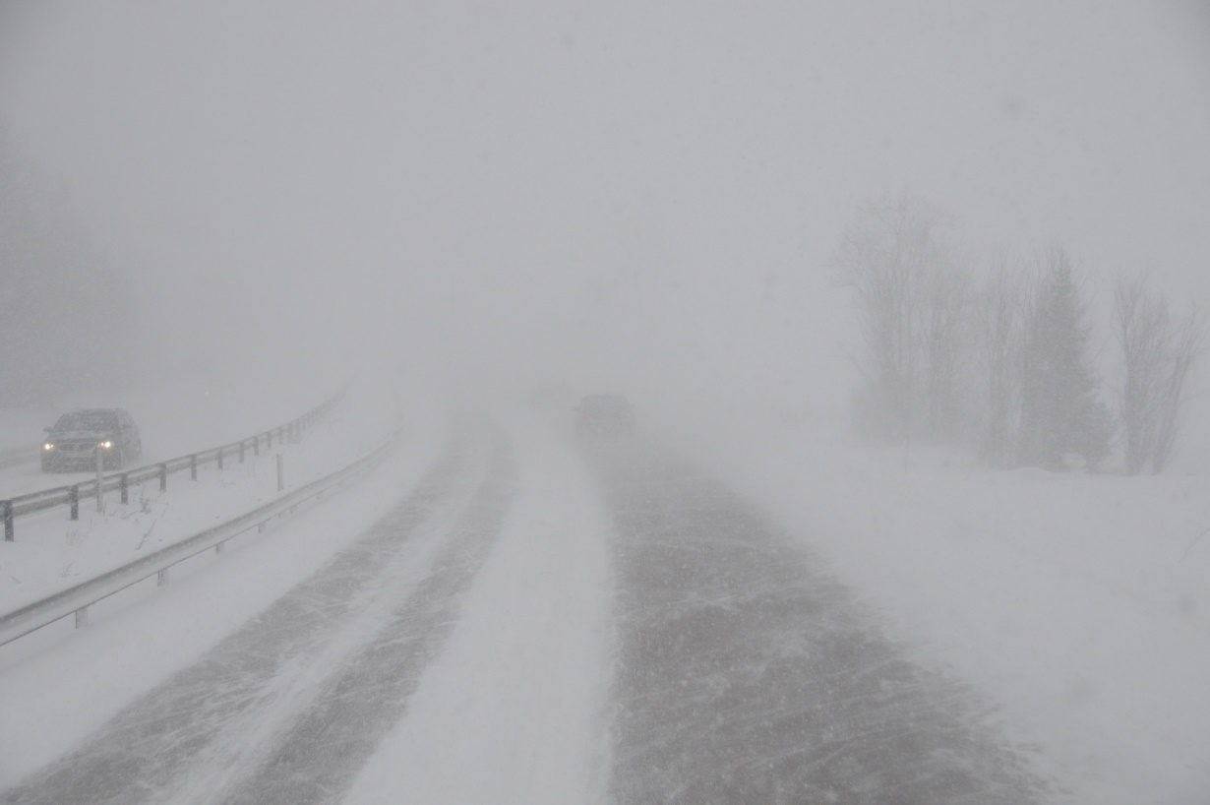
Syfte och innehåll
Denna modul syftar till att ge en inblick i arbetsprocesserna i det samverkansbaserade arbetssätt kring vädervarningar som kommer träda i kraft april 2021.
Avsnitt i nationell vägledning för vädervarningar
Besluts- och samverkansprocessen – arbetsprocess för A1, A2 och B
Övergripande
Arbetsprocess

Slide 5
A1 – Beslutsprocess med integrerad samverkan

Slide 6
A2 – Beslutsprocess med integrerad samverkan – påskyndad process

Slide 7
B – Beslutsprocess utan integrerad samverkan

Slide 8
A1 – Beslutsprocess med integrerad samverkan
Uppstart
SMHIs vakthavande gör bedömning om det är A eller B. Om A, görs en bedömning om det är A1 eller A2
SMHIs vakthavande tar fram varningsunderlag
Varningsförslag läggs upp i WIS och begäran om ställningstagande skickas till berörda länsstyrelser
Initiering sker av berörda länsstyrelser
Länsstyrelserna skapar regional lägesbild
Länsstyrelserna gör ett ställningstagande till SMHIs varningsförslag
SMHI beslutar om varning och publicerar i WIS och i SMHIs digitala kanaler

Slide 9
A1 – Beslutsprocess med integrerad samverkan
3) Framtagande av underlag
Utifrån bedömningen tar vakthavande fram:
Förslag på: varningsnivå, geografiskt område för varningen, varningstext för publicering i SMHIs kanaler
Ett tidsintervall
En sannolikhetsindikator
Ett underlag med prognosmaterial som beskriver den förestående vädersituationen och en motivering till föreslagen varning. Detta underlag kan till exempel vara i form av en film eller ett dokument.
En tidpunkt för när länsstyrelserna ska ha återkopplat med ställningstagande till varningsförslaget

Slide 10
A2 – Beslutsprocess med integrerad samverkan – påskyndad process
Uppstart
SMHIs vakthavande gör bedömning om det är A eller B. Om A, görs en bedömning om det är A1 eller A2
SMHIs vakthavande gör en bedömning av situationen och beslutar därefter om varning och publicerar i WIS och i SMHIs digitala kanaler
Eventuell behovsstyrd samverkan med berörda länsstyrelser inleds

Slide 11
B – Beslutsprocess utan integrerad samverkan
Uppstart
SMHIs vakthavande gör bedömning om det är A eller B.
SMHI beslutar om varning och publicerar i WIS och i SMHIs digitala kanaler

Slide 12
Några avslutande ord
Prenumeration på varningar kan ske genom push-notiser i SMHIs väder-app.
Samhällsaktörer med tillgång till WIS kommer att kunna prenumerera på varningar och varningsförslag genom WIS:
Inställningar för prenumerationer ställs in i användarprofilen
Alla WIS-användare kan prenumerera på publicerade varningar
Nationella och regionala aktörer kan prenumerera på varningsförslag
Utvärdering direkt efter avpublicerad vädervarning görs i samverkan utifrån aktuell varningstyp.
Organisation för förvaltning och utveckling efter införandeprojektet är beslutad och beskrivs i nationella vägledningen.

Slide 13
Nu?
Nu har du tittat på de fyra utbildningsmodulerna i Grundutbildning Samhällsaktörer.
Gå in på frågeformuläret där du får möjlighet att befästa dina nya kunskaper ytterligare. Efter att du fått godkänt på frågeformuläret kommer du att kunna ladda ner ett digitalt utbildningsintyg. Länk till frågeformuläret hittar du här:
https://response.questback.com/smhi/varningar
Stort tack för att du tittat på filmerna! Vi är tacksamma för all hjälp att sprida budskapet om det förnyade varningssystemet och på så sätt underlätta övergången.

